Slide 1

I2180 Programmation système:
Les Sockets
Notes:
Bonjour à tous,
Je vais vous présenter la première séance consacrée aux sockets.
Il faut savoir que les sockets sont la brique de base des applications clients-serveurs.
A noter que vous retrouverez cette notion de socket dans quasi tous les langages ( en java ). C’est la base de la programmation réseau.

Slide 2
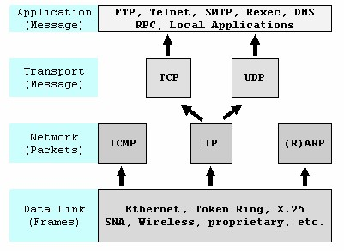
Modèle OSI
Image de : https://www.tenouk.com/Module39.html
Notes:
Les sockets ont pour but de faire communiquer 2 machines sur le réseau entre elles.
Les sockets s’inscrivent donc dans un contexte réseau -> un bref rappel du modèle OSI définissant les couches réseaux via ce slide.
- Couche hardware non présente sur ce slide -> il s’git du câble ou de l’air dans le cas du wifi
- Couche liaison de données (data link) -> ethernet == carte réseau dans les PC ou carte wifi
- Couche Réseau -> IP -> routage de packet IP
- Couche Transport -> les 2 protocoles de transport traditionnel à sa voir TCP (transport fiable -> avec ACK) , UDP ( transport non fiable -> pas ACK)
Où se situent les sockets dans ce schéma ? -> voir slide suivant

Slide 3
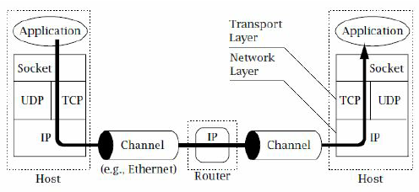
Modèle OSI & Sockets
Image de :
https://www.researchgate.net/figure/A-TCP-IP-Connection_fig1_228728809
Notes:
Les sockets se situent jusque au dessus de la couche transport. C’est la couche Application, la couche de prédilection des développeurs.
On voit bien sur cette illustration l’architecture client /serveur et le passage des messages via toutes les couches réseau.

Slide 4
Modèle OSI & Sockets
Les sockets se situent juste au dessus de la couche transport et s’interfacent donc avec cette couche …
les sockets peuvent donc être configurés pour travailler en TCP ou UDP
la couche transport utilise la notion de port, c’est pourquoi un socket devra définir un port (port d’écoute ou port de connexion)
l’architecture employée sera une architecture client/serveur
le serveur définit un port d’écoute
les clients se connectent sur ce port d’écoute
Notes:
Modèle OSI et sockets -> que faut-il retenir ?

Slide 5
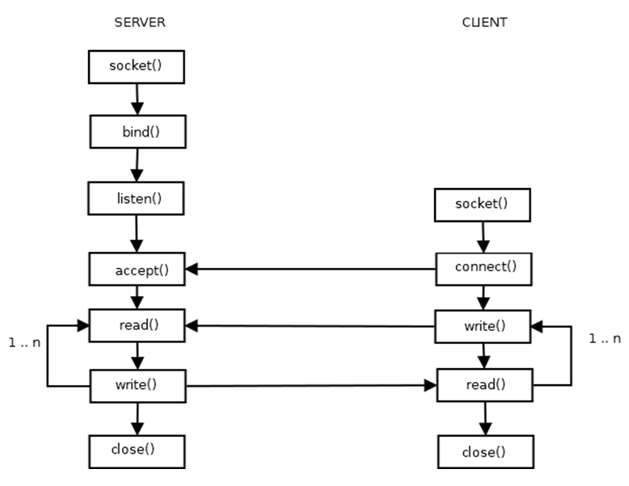
Sockets
Notes:
Concrètement voici les appels systèmes que vous allez utiliser côté serveur et côté client.
Ce schéma montre bien la séquence d’étapes nécessaires du côté serveur et du côté client.
Serveur -> on crée un socket -> on réserve un port auprès OS -> on accepte un connexion -> …

Slide 6
headers
#include <sys/types.h>
#include <sys/socket.h>
#include <unistd.h>
#include <netinet/in.h>
#include <arpa/inet.h>
Notes:
Voici les inclusions de fichiers dont vous aurez besoin pour les sockets.
Je rappelle que vous pouvez retrouver ces inclusions en faisant un man 2 socket ou autre fonction que nous utiliserons

Slide 7
socket
int socket(int domain, int type, int protocol);
Crée un socket
Renvoie un fd
Renvoie -1 en cas d’erreur
Notes:
Création d’un socket -> renvoi un socket descriptor
Cela va s’utiliser comme les file descriptor que vous connaissez déjà. On pourra faire des read et write avec ces socket descriptor mais cette fois-ci les lectures et écriture circuleront sur le réseau.
-1 si erreur

Slide 8
socket
Domain
AF_UNIX : communication locale
AF_INET : comunication IPv4
AF_INET6 : communication IPv6
….
Type
SOCK_STREAM : communication fiable (TCP)
SOCK_DGRAM : communication non fiable (UDP)
….
Protocol
Permet d’indiquer un protocole particulier à utiliser avec le type
Il n’existe qu’un seul protocole actuellement par type -> paramètre obsolète
Toujours 0
Notes:
Les paramètres de socket

Slide 9
bind
int bind(int sockfd, const struct sockaddr *addr, socklen_t addrlen);
Demande la réservation d’un port et adresse auprès du système
Renvoie -1 en cas d’erreur

Slide 10
Sockaddr / sockaddr_IN
struct sockaddr {
u_short sa_family;
char sa_data[14];
};
struct sockaddr_in {
sa_family_t sin_family; /* famille d'adresses : AF_INET */
uint16_t sin_port; /* port dans l'ordre d'octets réseau */
struct in_addr sin_addr; /* adresse Internet */
char sin_zero[8];
};
SOCKADDR et SOCKADDR_IN sont 2 structures équivalentes en mémoire
On préférera utiliser SOCKADDR_IN qui est plus précise
Pour les fonctions utilisant SOCKADDR, un cast peut être utilisé
Notes:
Beaucoup d’appels systèmes liés au socket ont un paramètre sockaddr.
Cependant celui-ci n’est pas facile à utiliser -> on utilise alors un strcuture équivalente qui est sock+addrin
On peut caster une strcutre sock+addrin en sock+addr et inversément

Slide 11
Sockaddr_in
struct sockaddr_in {
sa_family_t sin_family; /* famille d'adresses : AF_INET */
uint16_t sin_port; /* port dans l'ordre d'octets réseau */
struct in_addr sin_addr; /* adresse Internet */
char sin_zero[8]; // For padding, to make it same size
// as struct sockaddr
};
sin_family
idem socket
sin_port
Port dans l’ordre d’octet réseau
little indian vs big indian
sin_addr
Adresse dans l’ordre d’octet réseau

Slide 12
SOCKADDR_in
int inet_aton(const char *cp, struct *sin_addr);
Convertit une adresse Adresse IP au format A.B.C.D en une adresse réseau compatible avec la structure sockaddr_in
Ex : inet_aton("192.168.1.1", &myaddr.sin_addr);
uint32_t htonl(uint32_t hostlong);
uint16_t htons(uint16_t hostshort);
Convertit un entier ou un long en un entier compatible avec l’ordre des octets réseaux de la structure sockaddr_in
Ex : htons(8080);
Notes:
Exemple parlant

Slide 13
listen
int listen(int sockfd, int backlog)
Ecoute et attend sur le socket les connexions des clients
Backlog
Valeur maximale de la file d’attente pour les clients
Renvoie -1 en cas d’erreur
Notes:
Après avoir réserver un port d’écoute -> le serveur va se mettre en écoute sur ce port
Cela se fait via listen
Backlog -> mise en attente de clients

Slide 14
accept
int accept(int sockfd, struct sockaddr *adresse, socklen_t *longueur);
Sockaddr
Idem que pour socket
Permet de récupérer l’adresse du client se connectant
N’est pas obligatoire
Renvoie -1 en cas d’erreur
Renvoie un nouveau socket qui permettra d’échanger des messages avec le client
Notes:
Accepter un client
Renvoie un socket de connexion pour dialoguer spécifiquement avec le client

Slide 15
connect
int connect(int sockfd, const struct sockaddr *serv_addr, socklen_t addrlen);
Sockaddr
Idem que pour socket
Permet d’indiquer l’adresse et le port du serveur auquel le client veut se connecter
Obligatoire
Renvoie -1 en cas d’erreur
Notes:
Côté client -> établir une connexion avec le serveur

Slide 16
Bind: Address Already in Use
Ce message survient quand un port qui a été utilisé par votre programme n’a pas été fermé correctement
Le système d’exploitation le considère alors encore occupé
Il sera libéré automatiquement après un certain temps (cela peut être long)

Slide 17
Bind: Address Already in Use
Stratégies pour se prémunir contre ce problème
Utiliser la fonction setsockopt avec l’option SO_REUSEADDR
Fermer en premier la connexion sur le client
Plus d’informations : https://hea-www.harvard.edu/~fine/Tech/addrinuse.html

Slide 18
Exemple
Un exemple de communication entre un serveur et client
Voir exempleServeurSocket.c
Voir exempleClientSocket.c

Slide 19
Plus d’infos
https://moodle.umons.ac.be/pluginfile.php/13639/mod_resource/content/4/ITR%20TP4%20-%20Enonce%202014-2015.pdf

